Slide 1
با نام و به یاد او
درس پایگاه داده پیشرفته
پایگاه های داده موازی وتوزیعی
استاد مربوطه: جناب آقای دکتر ندیمی
ارائه دهنده: سارا میرزایی

Slide 2
DBMS های موازی
یک DBMS که بین چندین پردازنده و دیسک هایی که برای اجرای عملیات موازی طراحی شده اند ، برای بالا بردن کارایی اجرا می شود.
DBMSهای موازی چندین ماشین کوچکتر را به هم متصل می کنند تا خروجی ای مانند یک ماشین بزرگتر تنها ، با قابلیت اعتماد و مقیاس پذیری بهتر داشته باشند.

Slide 3
معماری DBMSهای موازی
- حافظه مشترک(shared memory)
- دیسک مشترک(shared disk)
- بدون منابع مشترک(shared nothing)

Slide 4
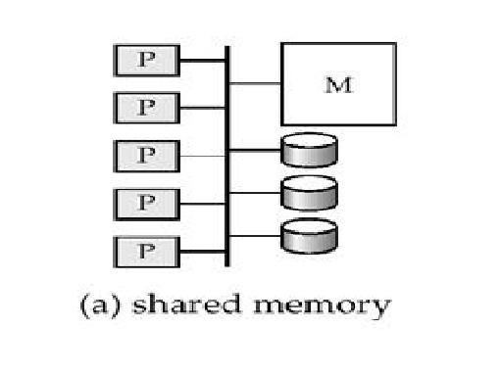
معماری حافظه مشترک(shared memory)
در این معماری چندین پردازشگر روی یک سیستم ، حافظه سیستم را تسهیم می کنند.
این معماری برای تعداد محدودی پردازشگر دسترسی داده پر سرعت فراهم می کند اما روی یک سیستم 64 پردازنده ای مقیاس پذیر نیست و به عنوان یک گلوگاه عمل می کند.

Slide 5
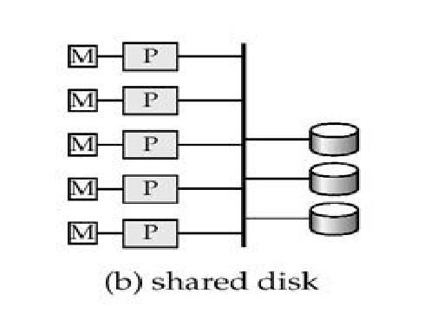
معماری دیسک مشترک(shared disk)
در این معماری هر پردازشگر می تواند به همه دیسکها دسترسی داشته باشد اما حافظه شخصی خود را دارد.
این معماری گلوگاه کارایی معماری حافظه تسهیمی را حذف کرده است.

Slide 6
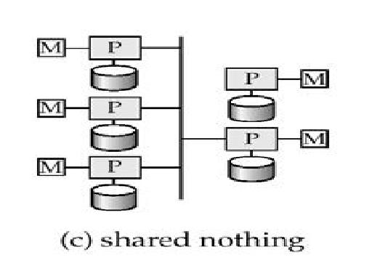
معماری بدون منابع مشترک(shared nothing)
یک معماری پردازشگر چند گانه است که هر پردازشگر قسمتی از یک سیستم کامل با حافظه و دیسک شخصی خود است. پایگاه داده بین همه دیسک ها روی هر سیستم که وابسته به پایگاه داده باشد تسهیم شده و داده به طور شفاف در اختیار کاربران است.
این معماری مقیاس پذیرتر است و به راحتی می تواند چندین پردازشگر را ساپورت کند.

Slide 7
پایگاه داده توزیعی
مجموعه ای از داده های تسهیم شده و توصیف این داده ها که به طور فیزیکی روی شبکه ای از کامپیوترها توزیع شده اند.
سیستم مدیریت پایگاه داده توزیعی(DDBMS)
یک سیستم نرم افزاری است که مدیریت پایگاه داده توزیعی و شفاف سازی آن را به عهده دارد.
شامل یک پایگاه داده منطقی می شود که به تکه هایی تقسیم می شود و هر تکه روی یک یا چند کامپیوتر که با شبکه ای از ارتباطات به هم متصلند ، تحت کنترل یک DBMS مجزا نگهداری می شود.

Slide 8
طراحی پایگاه داده رابطه ای توزیعی
در طراحی پایگاه داده رابطه ای توزیع شده ، باید فاکتورهای زیر را در نظر گرفت:
- Fragmentation
یک رابطه ممکن است به چندین زیر رابطه که تکه نام دارند و بعدا توزیع می شوند ، تقسیم شود.
- allocation
هر تکه باید به یک سایت با توزیع بهینه تخصیص یابد.
- replication
یک کپی از یک تکه ممکن است در چندین سایت نگه داشته شود.

Slide 9
قوانین صحت تکه بندی
- تمامیت (completeness)
اگر یک رابطه مثل R به تکه هایی شکسته شود هر آیتم داده که در R پیدا می شود باید در حداقل یک تکه ظاهر شود.
- دوباره سازی (reconstruction)
تعریف یک عملگر رابطه ای که دوباره R را از تکه ها می سازد ، باید ممکن باشد.
- بدون اتصال (disjointness)
اگر یک آیتم داده d(i) در تکه R(i) ظاهر شود باید در دیگر تکه ها ظاهر نشود.

Slide 10
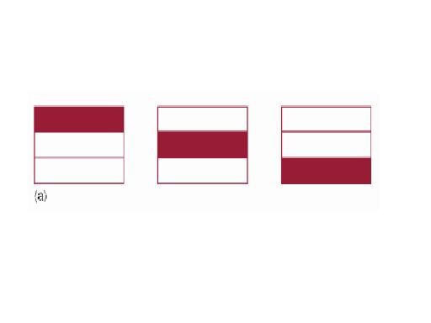
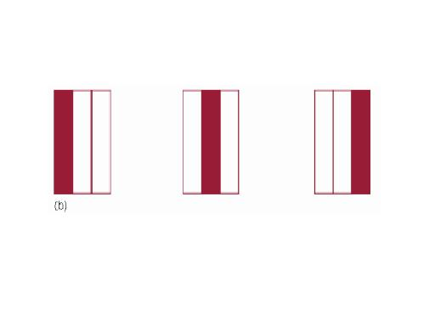
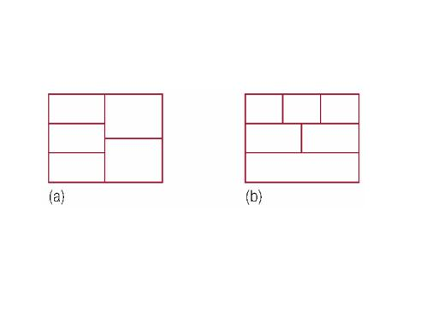
انواع تکه بندی(fragmentation)
- افقی(horizontal)
آیتم داده یک تاپل است.
- عمودی(vertical)
آیتم داده یک صفت است.
- مخلوط(mixed)
- مشتق(derived)
نوعی از تکه تکه شدن افقی

Slide 11
تکه بندی افقی
شامل زیر مجموعه ای از تاپل های یک رابطه است.
با استفاده از عملگر selection تعریف می شود:
P یک گزاره روی یک یا چند صفت R است.

Slide 12
برای مثال:
P1
P2
بررسی قوانین صحت در تکه بندی افقی:
- کامل بودن هر تاپل در رابطه Property For Rent در تکه P1 یا تکهP2 ظاهر می شود.
- دوباره سازی P1 U P2 = Property For Rent
- بدون اتصال هیچ property typeی وجود ندارد که هم House باشد و هم Flat

Slide 13
Property for rent
staff

Slide 14
تکه بندی عمودی
شامل یک مجموعه از صفات یک رابطه می باشد.
با استفاده از عملگر projection تعریف می شود:
a1,…,an صفت هایی از رابطه R هستند.

Slide 15
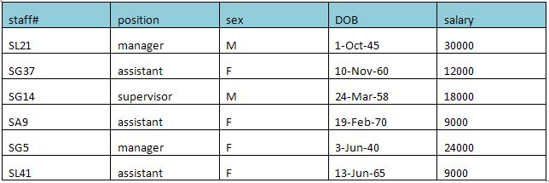
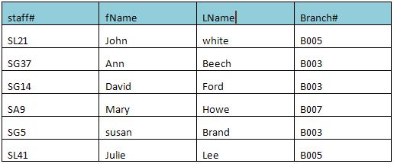
برای مثال:
S1
S2

Slide 16
بررسی قوانین صحت در تکه بندی عمودی:
- کامل بودن
هر صفت از رابطه staff در تکه S1 یا S2 ظاهر شده
- دوباره سازی
رابطه staff می تواند دوباره از روی تکه های S1 و S2 بوسیله پیوند طبیعی ساخته شود.
S1 ∞ S2 = staff
- بدون اتصال
غیر از کلید اصلی که برای دوباره سازی لازم است ، بقیه تکه ها غیر متصلند.

Slide 17
تکه بندی Mixed
شامل یک تکه افقی می باشد که به صورت عمودی تکه بندی شده ، یا یک تکه عمودی که به صورت افقی تکه بندی شده است.
با استفاده از عملگرهای selection و projection تعریف می شود:
P گزاره ایست که روی یک یا چند صفت R بنا شده و a1,…,an صفت هایی روی R هستند.

Slide 18
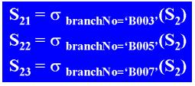
برای مثال:
S2
S21
S22
S23

Slide 19
بررسی قوانین صحت در تکه بندی مخلوط:
- کامل بودن هر صفت در رابطه staff ، در تکه S1 یا S2 (S21,S22,S23) ظاهر شده.
- دوباره سازی رابطه staff می تواند با استفاده از عملگر پیوند طبیعی و اجتماع ، دوباره از روی تکه ها ساخته شود.
S1 ∞ (S21 U S22 U S23) = staff
- بدون اتصال تکه ها غیر متصلند. هیچ کارمندی نیست که در بیش از یک شعبه کار کند.

Slide 20
تکه بندی مشتق از افقی
یک تکه افقی که روی تکه بندی افقی رابطه پدر بنا شده است.
مطمئن است که تکه های متصل به هم در یک سایت هستند.
توسط عملگر semi join تعریف می شود:
اگر رابطه ای بیش از یک کلید خارجی داشت باید یکی را به عنوان پدر انتخاب کرد.

Slide 21
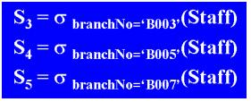
برای مثال:
P3
P4
P5

Slide 22
معایب تکه بندی رابطه
- کارایی
کارایی کاربردهای سراسری که نیاز به چندین تکه در سایتهای مختلف دارند ، پایین می آید.
- یکپارچگی
با تکه تکه شدن داده ها و قرار گرفتن آنها در سایتهای مختلف ، کنترل یکپارچگی سخت تر می شود.

Slide 23
شفافیت در یکDDBMS
شفافیت ، جزئیات ساخت را از کاربر مخفی می کند.
انواع شفافیت در یک DDBMS:
- شفافیت توزیع
- شفافیت تکه بندی
- شفافیت محل
- شفافیت تکرار
- شفافیت نگاشت محل
- شفافیت نام گذاری
- شفافیت تراکنش
- شفافیت همزمانی
- شفافیت شکست
- شفافیت کارایی
- شفافیت DBMS

Slide 24
شفافیت توزیع
شفافیت توزیع به کاربران اجازه می دهد پایگاه داده را به صورت یک موجودیت منطقی تنها ببینند.
اگر DDBMS شفافیت توزیعی را ارائه دهد کاربران نیاز به دانستن موارد زیر ندارند:
- داده تکه بندی شده است.(شفافیت تکه بندی)
- محل آیتمهای داده(شفافیت محل)
- تکرار تکه ها(شفافیت تکرار)

Slide 25
شفافیت تکه بندی
با این شفافیت ، کاربر از تکه تکه شدن داده بی خبر است.
برای مثال:
SELECT fName,lName
FROM staff
WHERE position = ‘manager’

Slide 26
شفافیت محل
با این شفافیت ، کاربر باید بداند که چطور داده تکه بندی شده اما از محل داده بی خبر است.
برای مثال:
SELECT fName,lName
FROM S21
WHERE staffNo IN(SELECT staffNo FROM S1 WHERE position=‘manager’)
UNION
SELECT fName,lName
FROM S22
WHERE staffNo IN(SELECT staffNo FROM S1 WHERE position=‘manager’)
UNION
SELECT fName,lName
FROM S23
WHERE staffNo IN(SELECT staffNo FROM S1 WHERE position=‘manager’)

Slide 27
شفافیت تکرار
با این شفافیت ، کاربر از تکرار تکه ها بی خبر است.

Slide 28
شفافیت نگاشت محل
با این شفافیت ، کاربر باید نام تکه ها و محل آیتمهای داده را بداند.
برای مثال:
SELECT fName,lName
FROM S21 AT SITE 3
WHERE staffNo IN(SELECT staffNo FROM S1 WHERE position=‘manager’) UNION
SELECT fName,lName
FROM S22 AT SITE 5
WHERE staffNo IN(SELECT staffNo FROM S1 WHERE position=‘manager’) UNION
SELECT fName,lName
FROM S23 AT SITE 7
WHERE staffNo IN(SELECT staffNo FROM S1 WHERE position=‘manager’)

Slide 29
شفافیت نام گذاری
هر آیتم در یک DDBMS نیاز به یک نام رسمی دارد.
DDBMS باید مطمئن شود که هیچ دو سایتی شیء پایگاه داده با نام یکسان نسازند.
- یک راه حل ساختن central name server است. که نتایج زیر را دارد:
- کمبود استقلال محلی
- سایت مرکزی ممکن است یک گلوگاه شود.
- دسترس پذیری کم
اگر سایت مرکزی دچار خطا شد ، سایتهای باقیمانده نمی توانند هیچ شیء جدیدی بسازند.

Slide 30
- یک راه حل این است که شناسه سایتی که شیء را ایجاد کرده قبل از شیء بیاید.
برای مثال Branch که در سایت یک ایجاد شده ممکن است به شکل S1.Branch نام گذاری شود.
همچنین نیاز به شناختن هر تکه و کپی های آن است.
بنابراین کپی 2 از تکه 3 از Branch که در سایت 1 ایجاد شده به صورت S1.Branch.F3.C2 نام گذاری می شود.

Slide 31
- یک روش دیگراستفاده از نام مستعار برای هر شیء پایگاه داده است.
بنابراین S1.Branch.F3.C2 به عنوان شعبه محلی کاربران سایت 1 شناخته می شود.
DDBMS وظیفه نگاشت یک نام مستعار به شیء پایگاه داده مناسب را به عهده دارد.

Slide 32
شفافیت تراکنش
مطمئن می شود که همه تراکنشهای توزیعی همزمانی و یکپارچگی پایگاه داده توزیعی را حمایت می کنند.
تراکنشهای توزیعی به داده های موجود در چند محل دسترسی دارند و هر تراکنش به چندین زیرتراکنش تقسیم می شود که در سایتهای مختلف مورد دستیابی قرار می گیرند. DDBMS باید از atomicity بودن زیر تراکنشها مطمئن شود.

Slide 33
شفافیت همزمانی
همه تراکنشها باید بطور مستقل اجرا شوند و بطور منطقی با نتایج بدست آمده سازگار شوند.
DDBMS باید مطمئن شود که تراکنشهای سراسری و محلی در کار همدیگر دخالت نکنند.
متشابها DDBMS باید از سازگاری همه زیرتراکنشهای تراکنش سراسری مطمئن شود.

Slide 34
شفافیت شکست
DDBMS باید از اتمی بودن(atomic)(یا همه عملیات یک تراکنش اجرا می شوند یا هیچ کدام) و پایایی تراکنش سراسری(durable) (وقتی یک تراکنش اجرا شد تغییرات دائمی اند)مطمئن شود.
بنابراین DDBMS باید تراکنشهای سراسری را همزمان کند تا مطمئن شود که همه زیرتراکنشها با موفقیت کامل شده اند قبل از اینکه یک commit نهایی برای تراکنش سراسری ثبت شود.

Slide 35
شفافیت کارایی
DDBMS نباید از تنزل کارایی برای معماری توزیعی رنج ببرد.
DDBMS باید استراتژی های سود-هزینه بیشتری برای اجرای یک درخواست تعیین کند.
پردازشگر پرس و جوی توزیعی(DQP) درخواست داده را به سفارشهای متوالی عملیات روی پایگاه داده محلی نگاشت می کند.
DQP باید تصمیم بگیرد:
- به کدام تکه دستیابی کند.
- کدام کپی از تکه را استفاده کند.
- کدام محل را استفاده کند.

Slide 36
DQP یک استراتژی اجرایی بهبود یافته با در نظر گرفتن چند تابع هزینه تولید می کند.
نوعا هزینه ها با یک درخواست توزیعی که شامل موارد زیر است اجرا می شوند:
- هزینه I/O شامل دستیابی به داده فیزیکی روی دیسک
- هزینهCPU وقتی که عملیاتی روی داده موجود در حافظه اصلی انجام می شود.
- هزینه ارتباطات شامل انتقال داده بین شبکه

Slide 37
شفافیت DBMS
متفاوت بودن DBMS های محلی را از کاربر مخفی می کند.

Slide 38
کلاس بندی تراکنشها
در معماری پایگاه داده رابطه ای توزیع شده IBM چهار نوع تراکنش وجود دارد:
- درخواست دور
یک کاربرد در یک سایت می تواند یک تقاضا به چند سایت دور برای اجرا بفرستد. تقاضا تماما در سایت دور اجرا می شود و رجوع به داده فقط در سایت دور است.
- واحد کاری دور
یک کاربرد در یک سایت می تواند همه statement های SQL را در قالب یک واحد کاری به چندین سایت دور بفرستد تا اجرا شود. همه statement های SQL در سایت دور اجرا می شوند و رجوع به داده فقط در سایت دور است هر چند سایت محلی تصمیم می گیرد که تراکنش انجام شود یا برگشت داده شود.

Slide 39
کلاس بندی تراکنشها
- واحد کاری توزیع شده
یک کاربرد در یک سایت می تواند تعدادی یا همه statement های SQL در یک تراکنش را به یک یا چند سایت دور برای اجرا بفرستد. همه statement های SQL در سایت دور اجرا می شوند و رجوع به داده فقط در سایت دور است. در اینجا هم سایت محلی تصمیم می گیرد که تراکنش انجام شود یا برگشت داده شود.
- درخواستهای توزیع شده
یک کاربرد در یک سایت می تواند تعدادی یا همه statement های SQL در یک تراکنش را به یک یا چند سایت دور برای اجرا بفرستد.

Slide 40
موفق باشید

